Slide 1
وزارة التعليم العالي والبحث العلمي
جامعة البصرة
كلية التربية البدنية وعلوم الرياضة
فرع العلوم النظرية
تشكيلات استقبال الارسال الخماسية
إعداد الاستاذ الدكتور رجاء عبد الصمد عاشور
المرحلة الرابعة
مادة الكرة الطائرة
Notes:
وزارة التعليم العالي والبحث العلمي
جامعة البصرة
كلية التربية البدنية وعلوم الرياضة
فرع العلوم النظرية
تشكيلات استقبال الارسال الخماسية
إعداد الاستاذ الدكتور رجاء عبد الصمد عاشور
المرحلة الرابعة
مادة الكرة الطائرة

Slide 2
تشكيلات استقبال الارسال الخماسية
Notes:
تشكيلات استقبال الارسال الخماسية

Slide 3
سؤال 1 اشرح على شكل نقاط مع الرسم تشكيلة استقبال الارسال الخماسية عندما يكون المعد في مركز رقم(1) ؟
ارجاع اللاعبين المتواجدين في المنطقة الامامية (منطقة الهجوم – اللاعب المتواجد في مركز رقم (2) و(3) و(4) ) الى خط الهجوم .
تغطية اللاعب (المعد) المتواجد في مركز رقم (1) خلف اللاعب المتواجد في مركز رقم (2) لتجنب استقبال الارسال.
تغطية الفراغ الذي يسببه اللاعب المعد المنسحب خلف اللاعب المتواجد في مركز رقم (2) وتكون التغطية بواسطة اللاعبين المتواجدين في مركزي (6) و (5) حيث تكون التغطية مناصفة بينهما بالتساوي لتكون التغطية كل لاعب يقف مباشرة بمنتصف المسافة بين اللاعبين المتواجدين في مركزي رقم (2) و (3) بالنسبة للاعب المتواجد في مركز رقم (6) ومنتصف المسافة بين اللاعبين المتواجدين في مركز رقم (3) و (4) بالنسبة للاعب المتواجد في مركز رقم (5).
Notes:
سؤال 1 اشرح على شكل نقاط مع الرسم تشكيلة استقبال الارسال الخماسية عندما يكون المعد في مركز رقم(1) ؟
الجواب
ارجاع اللاعبين المتواجدين في المنطقة الامامية (منطقة الهجوم – اللاعب المتواجد في مركز رقم (2) و(3) و(4) ) الى خط الهجوم .
تغطية اللاعب (المعد) المتواجد في مركز رقم (1) خلف اللاعب المتواجد في مركز رقم (2) لتجنب استقبال الارسال .
تغطية الفراغ الذي يسببه اللاعب المعد المنسحب خلف اللاعب المتواجد في مركز رقم (2) وتكون التغطية بواسطة اللاعبين المتواجدين في مركزي (6) و (5) حيث تكون التغطية مناصفة بينهما بالتساوي لتكون التغطية كل لاعب يقف مباشرة بمنتصف المسافة بين اللاعبين المتواجدين في مركزي رقم (2) و (3) بالنسبة للاعب المتواجد في مركز رقم (6) ومنتصف المسافة بين اللاعبين المتواجدين في مركز رقم (3) و (4) بالنسبة للاعب المتواجد في مركز رقم (5).

Slide 4
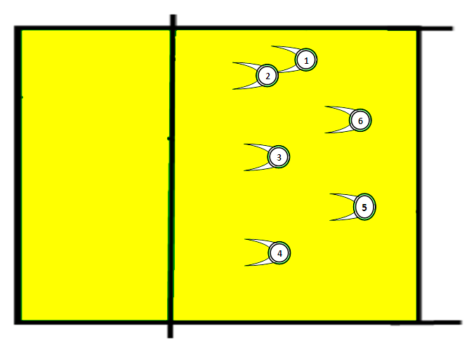
شكل (7) يمثل تشكيلة استقبال الارسال الخماسية المعد في مركز رقم(1)
Notes:
شكل (7) يمثل تشكيلة استقبال الارسال الخماسية المعد في مركز رقم(1)

Slide 5
سؤال 2 اشرح على شكل نقاط مع الرسم تشكيلة استقبال الارسال الخماسية عندما يكون المعد في مركز رقم(2) ؟
ارجاع اللاعبين المتواجدين في المنطقة الامامية (منطقة الهجوم – اللاعب المتواجد في مركز رقم (3) و(4) ) الى خط الهجوم .
تقدم اللاعب (المعد) المتواجد في مركز رقم (2) قرب الشبكة لتجنب استقبال الارسال من الفريق الخصم .
تغطية الفراغ الذي يسببه اللاعب المعد المتواجد في مركز (2) المنسحب تحت الشبكة بواسطة اللاعب المتواجد في مركز رقم (1) بالتقدم على خط الهجوم .
تغطية الفراغ في المنطقة الخلفية الحاصل نتيجة من تقدم اللاعب المتواجد في مركز رقم (1) وتكون التغطية بواسطة اللاعبين المتواجدين في مركزي (6) و (5) حيث تكون التغطية مناصفة بينهما بالتساوي لتكون التغطية كل لاعب يقف مباشرة بمنتصف المسافة بين اللاعبين المتواجدين في مركزي رقم (2) و (3) بالنسبة للاعب المتواجد في مركز رقم (6) ومنتصف المسافة بين اللاعبين المتواجدين في مركز رقم (3) و (4) بالنسبة للاعب المتواجد في مركز رقم (5).
Notes:
سؤال 2 اشرح على شكل نقاط مع الرسم تشكيلة استقبال الارسال الخماسية عندما يكون المعد في مركز رقم(2) ؟
الجواب
ارجاع اللاعبين المتواجدين في المنطقة الامامية (منطقة الهجوم – اللاعب المتواجد في مركز رقم (3) و(4) ) الى خط الهجوم .
تقدم اللاعب (المعد) المتواجد في مركز رقم (2) قرب الشبكة لتجنب استقبال الارسال من الفريق الخصم .
تغطية الفراغ الذي يسببه اللاعب المعد المتواجد في مركز (2) المنسحب تحت الشبكة بواسطة اللاعب المتواجد في مركز رقم (1) بالتقدم على خط الهجوم .
تغطية الفراغ في المنطقة الخلفية الحاصل نتيجة من تقدم اللاعب المتواجد في مركز رقم (1) وتكون التغطية بواسطة اللاعبين المتواجدين في مركزي (6) و (5) حيث تكون التغطية مناصفة بينهما بالتساوي لتكون التغطية كل لاعب يقف مباشرة بمنتصف المسافة بين اللاعبين المتواجدين في مركزي رقم (2) و (3) بالنسبة للاعب المتواجد في مركز رقم (6) ومنتصف المسافة بين اللاعبين المتواجدين في مركز رقم (3) و (4) بالنسبة للاعب المتواجد في مركز رقم (5).

Slide 6
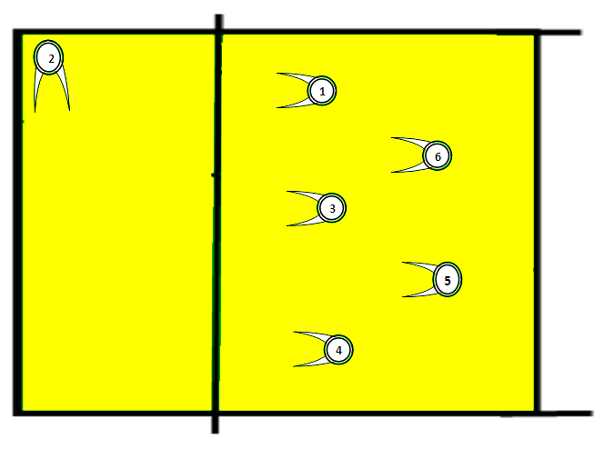
شكل (8) يمثل تشكيلة استقبال الارسال الخماسية المعد في مركز رقم(2)
Notes:
شكل (8) يمثل تشكيلة استقبال الارسال الخماسية المعد في مركز رقم(2)

Slide 7
سؤال 3 اشرح على شكل نقاط مع الرسم تشكيلة استقبال الارسال الخماسية عندما يكون المعد في مركز رقم(3) ؟
ارجاع اللاعبين المتواجدين في المنطقة الامامية (منطقة الهجوم
اللاعب المتواجد في مركز رقم (2) و(4) ) الى خط الهجوم .
2 تقدم اللاعب (المعد) المتواجد في مركز رقم (3) قرب الشبكة لتجنب استقبال الارسال من الفريق الخصم .
3 تغطية الفراغ الذي يسببه اللاعب المعد المتواجد في مركز (3) المتقدم الى الشبكة بواسطة اللاعب المتواجد في مركز رقم (6) بالتقدم على خط الهجوم .
4 تغطية الفراغ في المنطقة الخلفية الحاصل نتيجة من تقدم اللاعب المتواجد في مركز رقم (6) وتكون التغطية بواسطة اللاعبين المتواجدين في مركزي (1) و (5) حيث تكون التغطية مناصفة بينهما بالتساوي لتكون التغطية كل لاعب يقف مباشرة بمنتصف المسافة بين اللاعبين المتواجدين في مركزي رقم (2) و (3) بالنسبة للاعب المتواجد في مركز رقم (1) ومنتصف المسافة بين اللاعبين المتواجدين في مركز رقم (3) و (4) بالنسبة للاعب المتواجد في مركز رقم (5).
Notes:
سؤال 3 اشرح على شكل نقاط مع الرسم تشكيلة استقبال الارسال الخماسية عندما يكون المعد في مركز رقم(3) ؟
الجواب
ارجاع اللاعبين المتواجدين في المنطقة الامامية (منطقة الهجوم
اللاعب المتواجد في مركز رقم (2) و(4) ) الى خط الهجوم .
2 تقدم اللاعب (المعد) المتواجد في مركز رقم (3) قرب الشبكة لتجنب استقبال الارسال من الفريق الخصم .
3 تغطية الفراغ الذي يسببه اللاعب المعد المتواجد في مركز (3) المتقدم الى الشبكة بواسطة اللاعب المتواجد في مركز رقم (6) بالتقدم على خط الهجوم .
4 تغطية الفراغ في المنطقة الخلفية الحاصل نتيجة من تقدم اللاعب المتواجد في مركز رقم (6) وتكون التغطية بواسطة اللاعبين المتواجدين في مركزي (1) و (5) حيث تكون التغطية مناصفة بينهما بالتساوي لتكون التغطية كل لاعب يقف مباشرة بمنتصف المسافة بين اللاعبين المتواجدين في مركزي رقم (2) و (3) بالنسبة للاعب المتواجد في مركز رقم (1) ومنتصف المسافة بين اللاعبين المتواجدين في مركز رقم (3) و (4) بالنسبة للاعب المتواجد في مركز رقم (5).

Slide 8
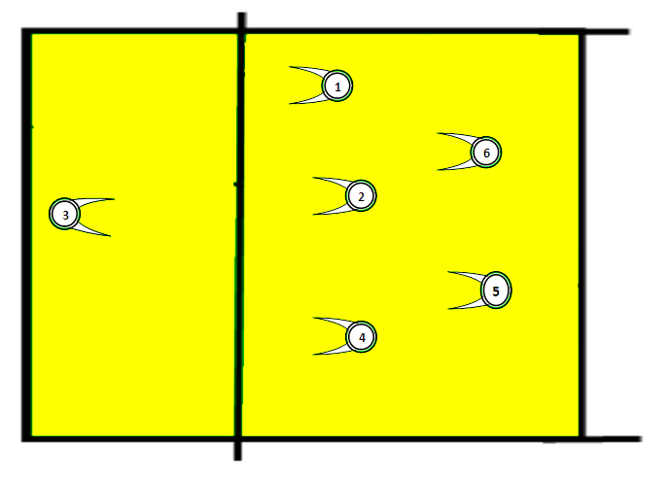
شكل (9) يمثل تشكيلة استقبال الارسال الخماسية المعد في مركز رقم(3)
Notes:
شكل (9) يمثل تشكيلة استقبال الارسال الخماسية المعد في مركز رقم(3)

Slide 9
سؤال 4 اشرح على شكل نقاط مع الرسم تشكيلة استقبال الارسال الخماسية عندما يكون المعد في مركز رقم(4)
ارجاع اللاعبين المتواجدين في المنطقة الامامية (منطقة الهجوم – اللاعب المتواجد في مركز رقم (3) و(2) ) الى خط الهجوم .
تقدم اللاعب (المعد) المتواجد في مركز رقم (4) قرب الشبكة لتجنب استقبال الارسال من الفريق الخصم .
تغطية الفراغ الذي يسببه اللاعب المعد المتواجد في مركز (4) المنسحب تحت الشبكة بواسطة اللاعب المتواجد في مركز رقم (5) بالتقدم على خط الهجوم .
تغطية الفراغ في المنطقة الخلفية الحاصل نتيجة من تقدم اللاعب المتواجد في مركز رقم (5) وتكون التغطية بواسطة اللاعبين المتواجدين في مركزي (6) و (1) حيث تكون التغطية مناصفة بينهما بالتساوي لتكون التغطية كل لاعب يقف مباشرة بمنتصف المسافة بين اللاعبين المتواجدين في مركزي رقم (2) و (3) بالنسبة للاعب المتواجد في مركز رقم (1) ومنتصف المسافة بين اللاعبين المتواجدين في مركز رقم (3) و (4) بالنسبة للاعب المتواجد في مركز رقم (6).
Notes:
سؤال 4 اشرح على شكل نقاط مع الرسم تشكيلة استقبال الارسال الخماسية عندما يكون المعد في مركز رقم(4)
الجواب
ارجاع اللاعبين المتواجدين في المنطقة الامامية (منطقة الهجوم – اللاعب المتواجد في مركز رقم (3) و(4) ) الى خط الهجوم .
تقدم اللاعب (المعد) المتواجد في مركز رقم (2) قرب الشبكة لتجنب استقبال الارسال من الفريق الخصم .
تغطية الفراغ الذي يسببه اللاعب المعد المتواجد في مركز (2) المنسحب تحت الشبكة بواسطة اللاعب المتواجد في مركز رقم (1) بالتقدم على خط الهجوم .
تغطية الفراغ في المنطقة الخلفية الحاصل نتيجة من تقدم اللاعب المتواجد في مركز رقم (1) وتكون التغطية بواسطة اللاعبين المتواجدين في مركزي (6) و (5) حيث تكون التغطية مناصفة بينهما بالتساوي لتكون التغطية كل لاعب يقف مباشرة بمنتصف المسافة بين اللاعبين المتواجدين في مركزي رقم (2) و (3) بالنسبة للاعب المتواجد في مركز رقم (6) ومنتصف المسافة بين اللاعبين المتواجدين في مركز رقم (3) و (4) بالنسبة للاعب المتواجد في مركز رقم (5).

Slide 10
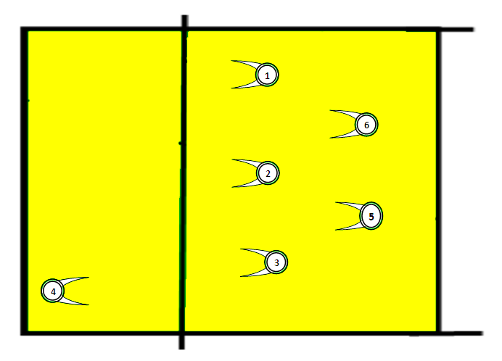
شكل (10) يمثل تشكيلة استقبال الارسال الخماسية المعد في مركز رقم(4)
Notes:
شكل (10) يمثل تشكيلة استقبال الارسال الخماسية المعد في مركز رقم(4)

Slide 11
سؤال 5 اشرح على شكل نقاط مع الرسم تشكيلة استقبال الارسال الخماسية عندما يكون المعد في مركز رقم(5) ؟
ارجاع اللاعبين المتواجدين في المنطقة الامامية (منطقة الهجوم – اللاعب المتواجد في مركز رقم (2) و(3) و(4) ) الى خط الهجوم .
تغطية اللاعب (المعد) المتواجد في مركز رقم (5) خلف اللاعب المتواجد في مركز رقم (4) لتجنب استقبال الارسال .
تغطية الفراغ الذي يسببه اللاعب المعد المنسحب خلف اللاعب المتواجد في مركز رقم (4) وتكون التغطية بواسطة اللاعبين المتواجدين في مركزي (1) و (6) حيث تكون التغطية مناصفة بينهما بالتساوي لتكون التغطية كل لاعب يقف مباشرة بمنتصف المسافة بين اللاعبين المتواجدين في مركزي رقم (2) و (3) بالنسبة للاعب المتواجد في مركز رقم (1) ومنتصف المسافة بين اللاعبين المتواجدين في مركز رقم (3) و (4) بالنسبة للاعب المتواجد في مركز رقم (6).
Notes:
سؤال 5 اشرح على شكل نقاط مع الرسم تشكيلة استقبال الارسال الخماسية عندما يكون المعد في مركز رقم(5) ؟
الجواب
ارجاع اللاعبين المتواجدين في المنطقة الامامية (منطقة الهجوم – اللاعب المتواجد في مركز رقم (2) و(3) و(4) ) الى خط الهجوم .
تغطية اللاعب (المعد) المتواجد في مركز رقم (5) خلف اللاعب المتواجد في مركز رقم (4) لتجنب استقبال الارسال.
تغطية الفراغ الذي يسببه اللاعب المعد المنسحب خلف اللاعب المتواجد في مركز رقم (4) وتكون التغطية بواسطة اللاعبين المتواجدين في مركزي (1) و (6) حيث تكون التغطية مناصفة بينهما بالتساوي لتكون التغطية كل لاعب يقف مباشرة بمنتصف المسافة بين اللاعبين المتواجدين في مركزي رقم (2) و (3) بالنسبة للاعب المتواجد في مركز رقم (1) ومنتصف المسافة بين اللاعبين المتواجدين في مركز رقم (3) و (4) بالنسبة للاعب المتواجد في مركز رقم (6).

Slide 12
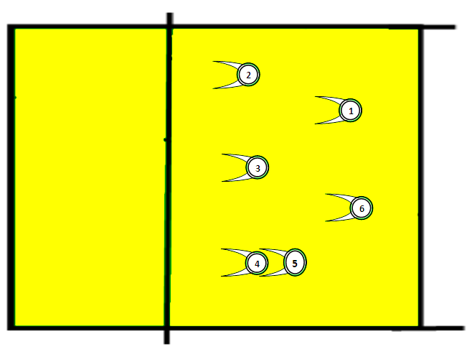
شكل (11) يمثل تشكيلة استقبال الارسال الخماسية المعد في مركز رقم(5)
Notes:
شكل (11) يمثل تشكيلة استقبال الارسال الخماسية المعد في مركز رقم(5)

Slide 13
سؤال 6 اشرح على شكل نقاط مع الرسم تشكيلة استقبال الارسال الخماسية عندما يكون المعد في مركز رقم(6) ؟
ارجاع اللاعبين المتواجدين في المنطقة الامامية (منطقة الهجوم – اللاعب المتواجد في مركز رقم (2) و(3) و(4) ) الى خط الهجوم .
تغطية اللاعب (المعد) المتواجد في مركز رقم (6) خلف اللاعب المتواجد في مركز رقم (3) لتجنب استقبال الارسال .
تغطية الفراغ الذي يسببه اللاعب المعد المنسحب خلف اللاعب المتواجد في مركز رقم (3) وتكون التغطية بواسطة اللاعبين المتواجدين في مركزي (1) و (5) حيث تكون التغطية مناصفة بينهما بالتساوي لتكون التغطية كل لاعب يقف مباشرة بمنتصف المسافة بين اللاعبين المتواجدين في مركزي رقم (2) و (3) بالنسبة للاعب المتواجد في مركز رقم (1) ومنتصف المسافة بين اللاعبين المتواجدين في مركز رقم (3) و (4) بالنسبة للاعب المتواجد في مركز رقم (5).
Notes:
سؤال 6 اشرح على شكل نقاط مع الرسم تشكيلة استقبال الارسال الخماسية عندما يكون المعد في مركز رقم(6) ؟
الجواب
ارجاع اللاعبين المتواجدين في المنطقة الامامية (منطقة الهجوم – اللاعب المتواجد في مركز رقم (2) و(3) و(4) ) الى خط الهجوم .
تغطية اللاعب (المعد) المتواجد في مركز رقم (6) خلف اللاعب المتواجد في مركز رقم (3) لتجنب استقبال الارسال .
تغطية الفراغ الذي يسببه اللاعب المعد المنسحب خلف اللاعب المتواجد في مركز رقم (3) وتكون التغطية بواسطة اللاعبين المتواجدين في مركزي (1) و (5) حيث تكون التغطية مناصفة بينهما بالتساوي لتكون التغطية كل لاعب يقف مباشرة بمنتصف المسافة بين اللاعبين المتواجدين في مركزي رقم (2) و (3) بالنسبة للاعب المتواجد في مركز رقم (1) ومنتصف المسافة بين اللاعبين المتواجدين في مركز رقم (3) و (4) بالنسبة للاعب المتواجد في مركز رقم (5).

Slide 14
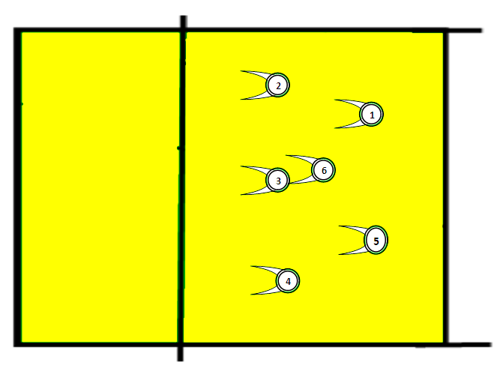
شكل (12) يمثل تشكيلة استقبال الارسال الخماسية المعد في مركز رقم(6)
Notes:
شكل (12) يمثل تشكيلة استقبال الارسال الخماسية المعد في مركز رقم(6)

